Slide 1

Тема: Розв’язування рівнянь, текстових задач за допомогою рівнянь
Підготувала вчитель математики
Сокальської СШ І-ІІІст.№3
Яроцька Мар’яна Петрівна

Slide 2

Очікувані результати:
- вміти розв’язувати рівняння різного рівня складності без помилок, розв’язувати задачі за допомогою рівнянь, працювати самостійно, в парах, спілкуватись, допомагати один одному, аналізувати ситуацію;
- розвивати увагу, обчислювальні здібності, логічне мислення, цікавість, уяву, кмітливість;
- виховувати любов до математики, повагу один до одного

Slide 3

Немає значення , що шукаєш. Важливо , що знаходиш.
Блез Паскаль

Slide 4
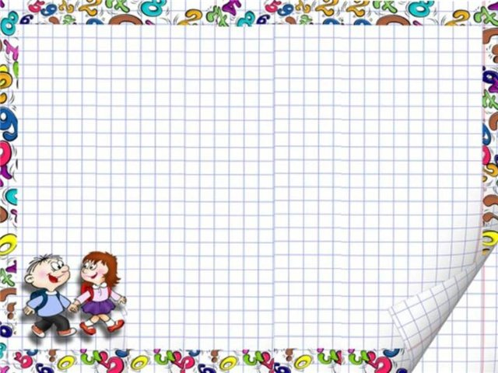
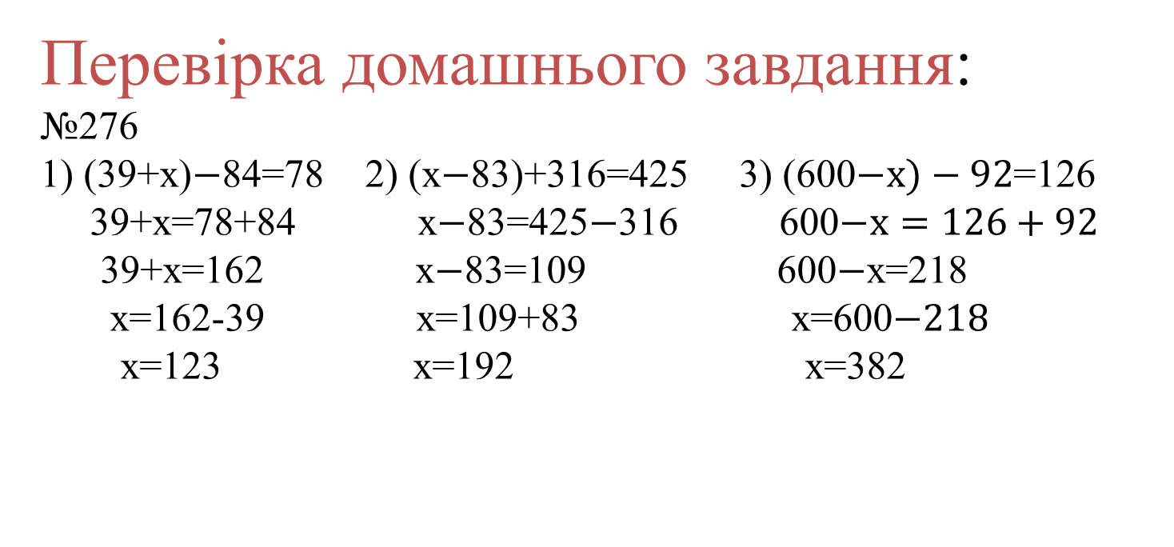
Перевірка домашнього завдання:
№276
1) (39+х)$−$84=78 2) (х$−$83)+316=425 3) (600$−х)−92$=126
39+х=78+84 х$−$83=425$−$316 600$−х=126+92$
39+х=162 х$−$83=109 600$−$х=218 х=162-39 х=109+83 х=600$−218$ х=123 х=192 х=382

Slide 5
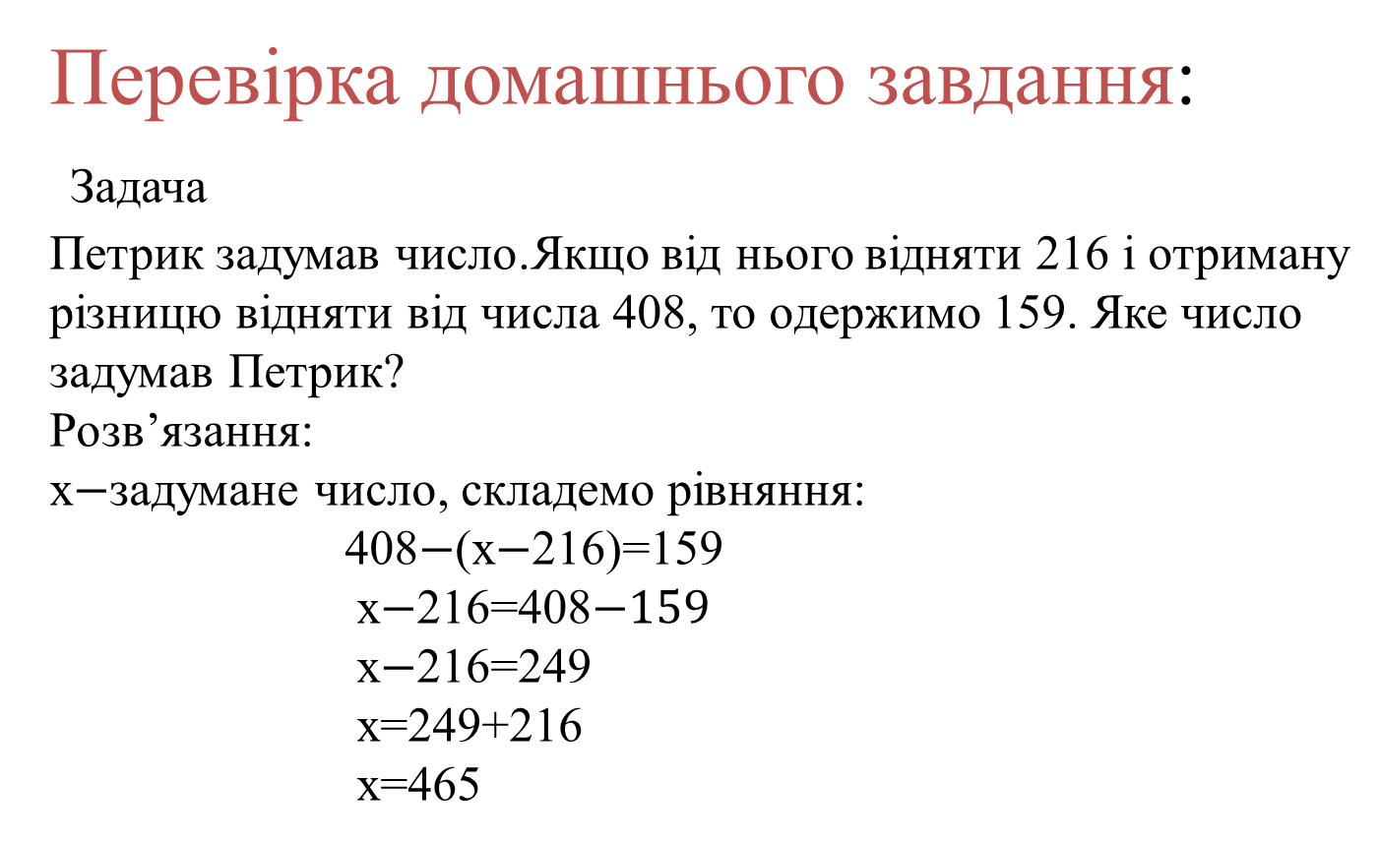
Перевірка домашнього завдання:
Задача
Петрик задумав число.Якщо від нього відняти 216 і отриману різницю відняти від числа 408, то одержимо 159. Яке число задумав Петрик?
Розв’язання: х$−$задумане число, складемо рівняння:
408$−$(х$−$216)=159 х$−$216=408$−159$ х$−$216=249 х=249+216 х=465

Slide 6
Ділова гра «Компетенція»
Компетенція (з лат.) – це коло питань, з якими людина добре обізнана, володіє знаннями і досвідом.
Компетентний – це той, хто вміло застосовує набуті знання та досвід.
Тож сьогодні, ми з'ясуємо наскільки ви компетентні з теми « Рівняння», яку будемо повторювати. Як ви вважаєте , стати компетентним легко чи важко?

Slide 7
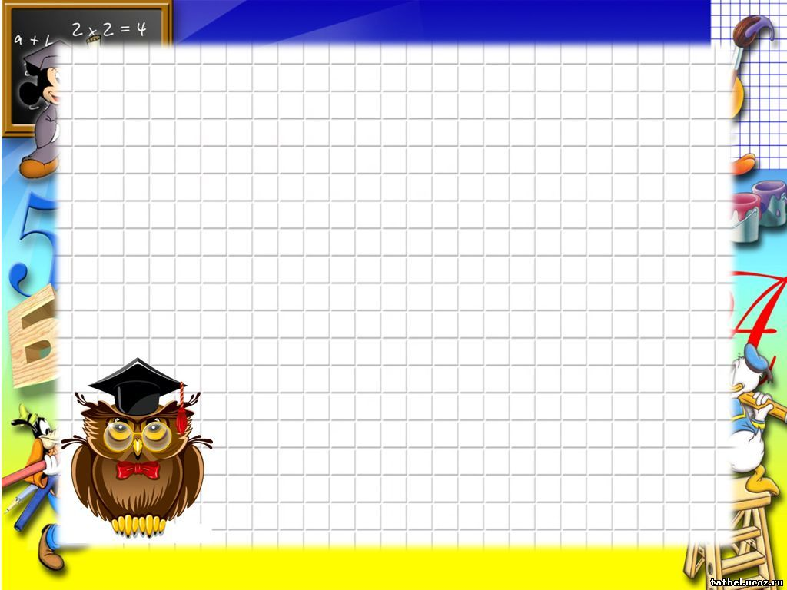
Аукціон знань
1
2
3
4
Як знайти невідомий дільник?
5
Щоб знайти невідоме зменшуване, треба…
Якщо я від зменшуваного відніму різницю, що я знайду?
Як знайти невідомий доданок?
Що треба зробити, щоб знайти невідомий множник?

Slide 8
8
Учень ділене поділив на дільник, що він знайшов?
А що знайду я , коли поділю ділене на частку?
Який елемент отримаємо, якщо від суми віднімемо доданок?
6
7
9
Якщо до різниці додати від`ємник, що знайдемо?

Slide 9
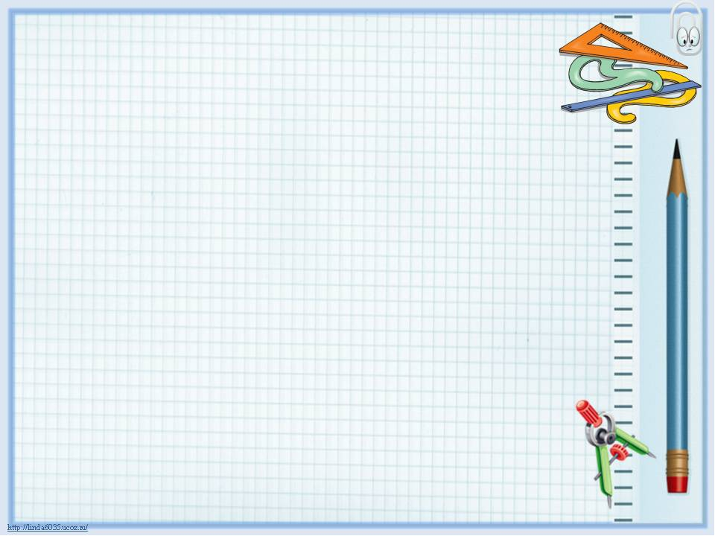
Інтерактивна гра «Математичне лото»
Подайте у відповідності
S(відстань) | ( а+b)· 2
Р(прямокутника) | а · b
S(прямокутника) | S : t
t(час руху) | V۰ t
а(довжина) | S : V
V(швидкість) | S : b

Slide 10
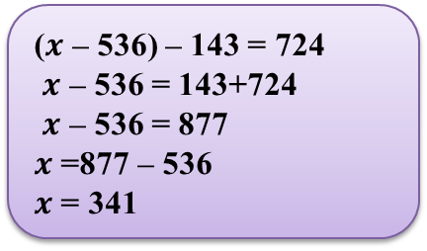
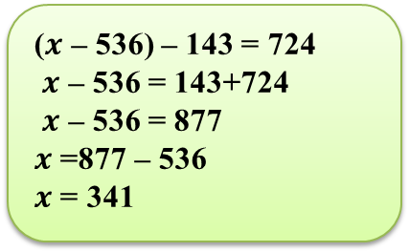



Інтерактивна вправа «Знайди помилку»
($x$ – 348) + 159 = 601
$x$ – 348 = 601 – 159
$x$ – 348=452
$x$=452-348
$x$=104
468 – ( 259-$x$)=382
259 – $x$=468 – 382
259 – $x$ = 126
$x$ = 259+126
$x$ = 385
(237 + $x$) – 583=149
237+$x$=149 + 583
237 + $x$ = 742
$x$ = 742 + 237
$x$=979
($x$ – 536) – 143 = 724
$x$ – 536 = 143+724
$x$ – 536 = 877
$x$ =877 – 536
$x$ = 341
($x$ – 536) – 143 = 724
$x$ – 536 = 143+724
$x$ – 536 = 877
$x$ =877 – 536
$x$ = 341

Slide 11
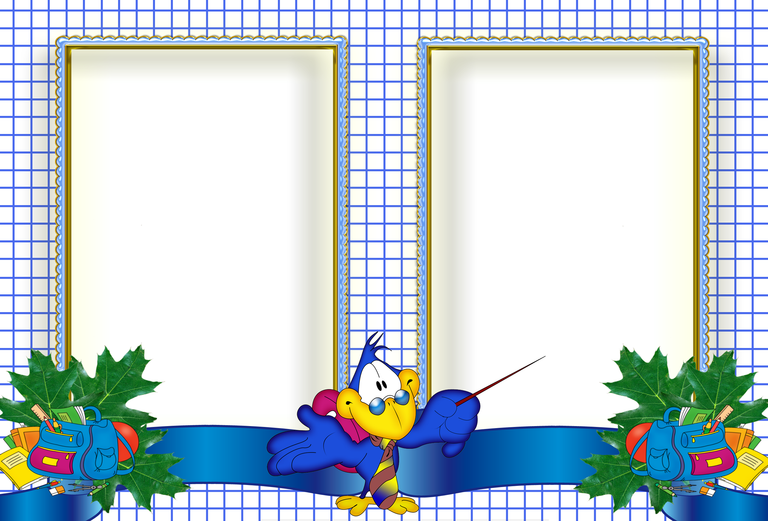











Скласти рівняння до задач за рисунками. Стрілка спрямована у бік більшого числа. Розв'яжіть рівняння.
на 5 більше
на 11 більше
разом 47
разом
35
у 7 разів більше
у 9 разів більше
разом 64
разом
60

Slide 12
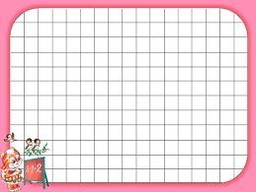
Робота з підручником
№277
Розв’яжіть за допомогою рівняння задачу:
1)Оленка задумала число.Якщо до цього числа додати 43 і отриману суму відняти від числа 96, то одержимо 25. Яке число задумала Оленка?
2) У Буратіно було 74 сольдо. Після того як він купив собі підручники для школи, тато Карло дав йому25 сольдо. Тоді у Буратіно стало 68 сольдо. Скільки сольдо витратив Буратіно на підручники?

Slide 13
Інтерактивна вправа «Мозкова атака»
72 горіхи треба розкласти на дві тарілки так, щоб на одній тарілці горіхів було в 2 рази більше, ніж на дру­гій. Скільки горіхів буде на кожній тарілці?

Slide 14
Рефлексія
Сьогодні на уроці я навчився…
Сьогодні на уроці мені сподобалось…
Сьогодні на уроці я повторив…
Сьогодні на уроці я закріпив…

Slide 15
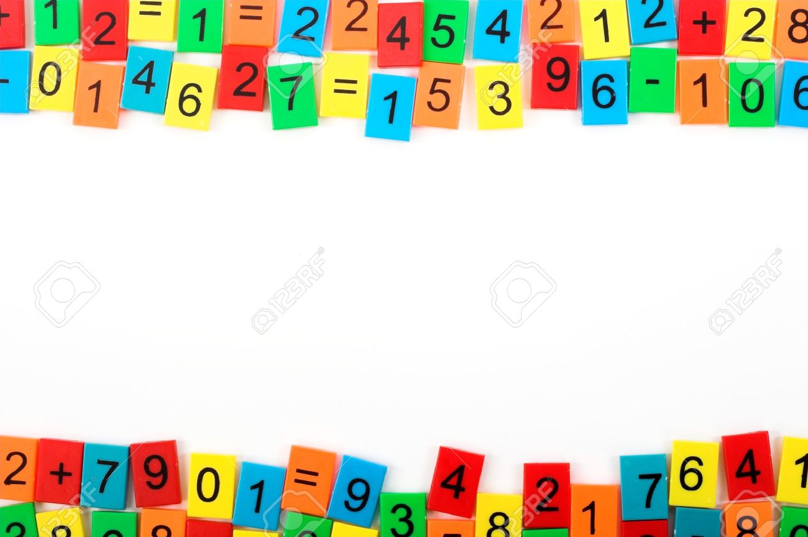
Домашнє завдання
Виконати завдання для перевірки знань на індивідуальних картках.

Slide 16
Дякую за увагу!

